Slide 1
Kính chào quý thầy cô cùng các em!

Slide 2
Những sáng tạo trong Truyện Kiều
Kim Vân Kiều truyện
(Thanh Tâm Tài Nhân)
Truyện Kiều
(Nguyễn Du)
Thể loại
Văn tự
Nội dung
Nghệ thuật
Vị trí
tác phẩm

Slide 3
Những sáng tạo trong Truyện Kiều
Kim Vân Kiều truyện
(Thanh Tâm Tài Nhân)
Truyện Kiều
(Nguyễn Du)
-Tiểu thuyết chương hồi
- Tự sự, kể sự việc.
Thể loại
-Truyện thơ
- Tự sự và trữ tình, biểu hiện nội tâm.
Chữ Hán
Văn tự
Chữ Nôm
Câu chuyện tình đau khổ
( Kim – Vân – Kiều)
Nội dung
Cảm thương con người tài sắc, bạc mệnh ( Thúy Kiều)
212
Miêu tả chi tiết, tỉ mỉ…
Nghệ thuật
Lược bỏ một số chi tiết, thay đổi thứ tự kể,sáng tạo chi tiết mới….
Cuốn tiểu thuyết bình thường
Vị trí
tác phẩm
Kiệt tác cổ điển, di sản văn học thế giới

Slide 4
“…Lời văn tả ra hình như máu chảy ở đầu ngọn bút, nước mắt thấm ở trên tờ giấy, khiến ai đọc đến cũng phải thấm thía ngậm ngùi, đau đớn như đứt ruột.”

Slide 5
Trao duyên
(Trích ''Truyện Kiều") Nguyễn Du

Slide 6
TÌM HIỂU CHUNG
1. Vị trí đoạn trích

Slide 7
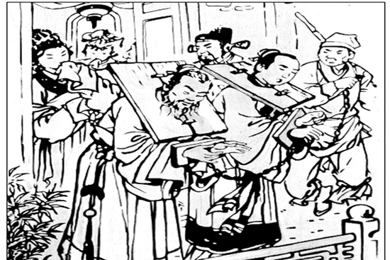
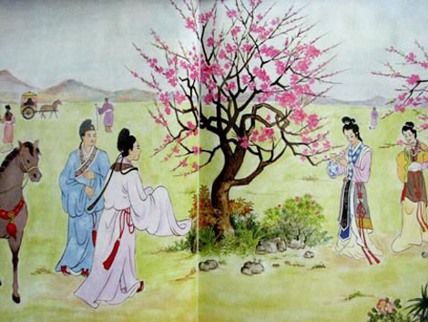
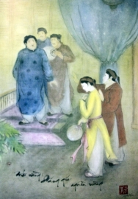
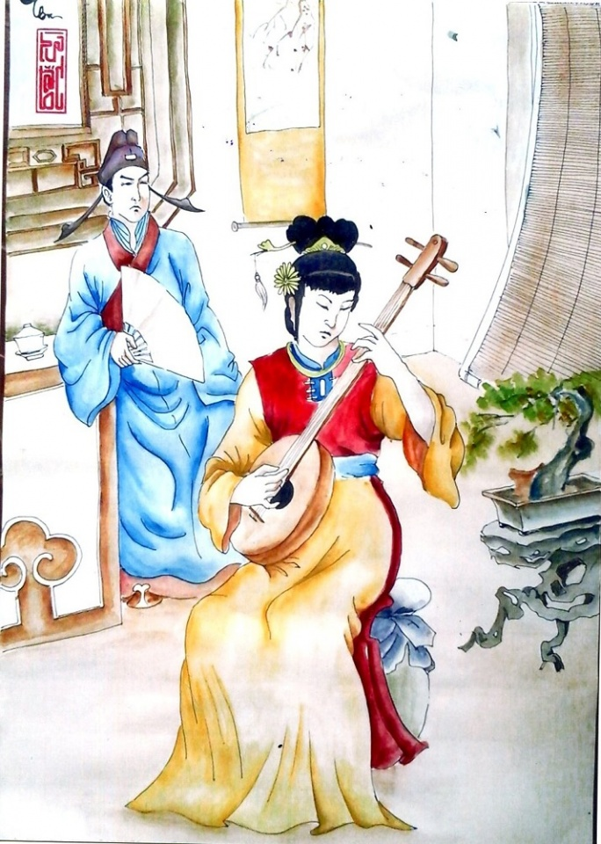
B. Kiều và Kim trọng gặp nhau trong ngày hội xuân và giữa họ đã nảy nở tình yêu.
A. Tai họa ập đến gia đình Kiều.
C. Để có tiền cứu cha và em Kiều buộc phải bán mình.
D. Kiều và Kim Trọng thề nguyền với nhau sẽ chung thủy đến trọn đời.

Slide 8
B. Kiều và Kim trọng gặp nhau trong ngày hội xuân và giữa họ đã nảy nở tình yêu.
D. Kiều và Kim Trọng thề nguyền với nhau sẽ chung thủy đến trọn đời.
C. Để có tiền cứu cha và em Kiều buộc phải bán mình.
A. Tai họa ập đến gia đình Kiều.

Slide 9
TÌM HIỂU CHUNG
1. Vị trí đoạn trích
- Trích từ câu 723 đến câu 756 trong Truyện Kiều
- Mở đầu cho cuộc đời đau khổ của Thúy Kiều
2. Bố cục
18 câu đầu : Thúy Kiều nhờ Thúy Vân thay mình trả nghĩa cho Kim Trọng.
14 câu còn lại : Tâm trạng đau đớn, tuyệt vọng của Thúy Kiều sau khi trao duyên.

Slide 10
TÌM HIỂU CHUNG
1. Vị trí đoạn trích
2. Bố cục
II. ĐỌC - HIỂU VĂN BẢN

Slide 11
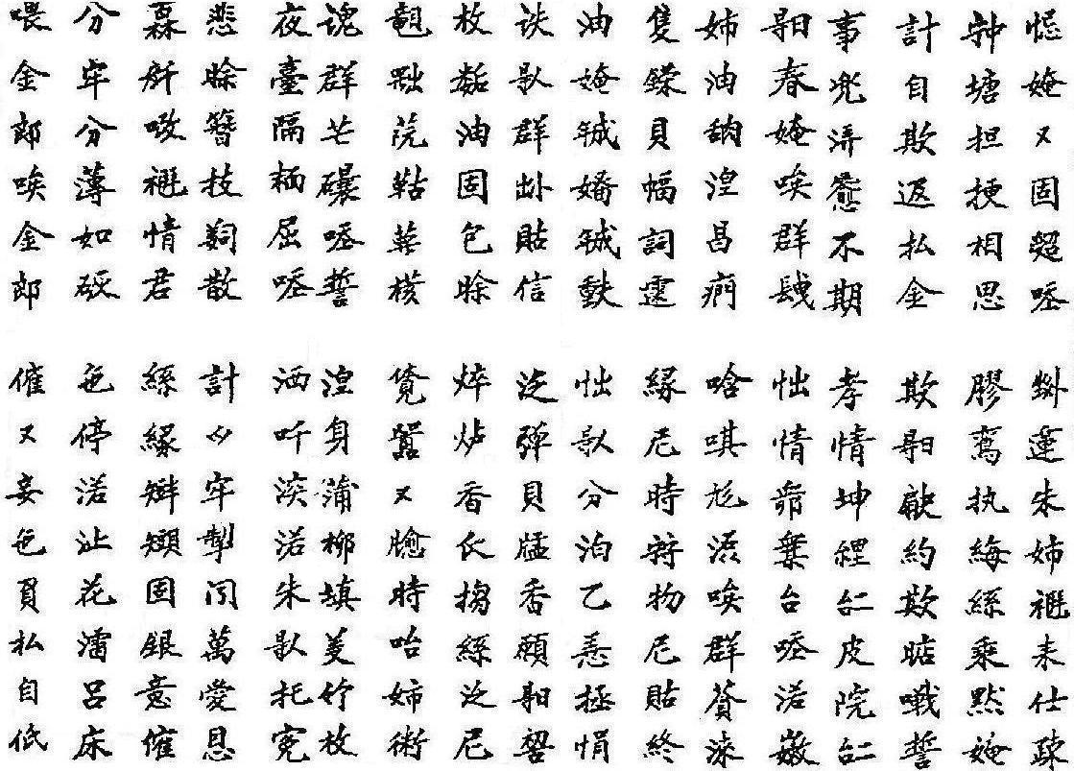
Bản chữ Nôm đoạn trích “Trao Duyên”
Ông Vũ Văn Kính khảo lục
Notes:
‹#›

Slide 12
Cậy em em có chịu lời,
Ngồi lên cho chị lạy rồi sẽ thưa.
Giữa đường đứt gánh tương tư,
Keo loan chắp mối tơ thừa mặc em.
Kể từ khi gặp chàng Kim,
Khi ngày quạt ước khi đêm chén thề.
Sự đâu sóng gió bất kì,
Hiếu tình khôn lẽ hai bề vẹn hai.
Ngày xuân em hãy còn dài,
Xót tình máu mủ thay lời nước non.
Chị dù thịt nát xương mòn,
Ngậm cười chín suối hãy còn thơm lây.
Chiếc vành với bức tờ mây,
Duyên này thì giữ vật này của chung.
Dù em nên vợ nên chồng,
Xót người mệnh bạc ắt lòng chẳng quên.
Mất người còn chút của tin,
Phím đàn với mảnh hương nguyền ngày xưa.

Slide 13
Mai sau dù có bao giờ, Đốtlò hương ấy so tơ phím này. Trông ra ngọn cỏ lá cây, Thấy hiu hiu gió thì hay chị về. Hồn còn mang nặng lời thề, Nát thân bồ liễu đền nghì trúc mai. Dạ đài cách mặt khuất lời, Rưới xin giọt nước cho người thác oan. Bây giờ trâm gãy gương tan, Kể làm sao xiết muôn vần ái ân! Trăm nghìn gửi lạy tình quân, Tơ duyên ngắn ngủi có ngần ấy thôi! Phận sao phận bạc như vôi! Đa đành nước chảy hoa trôi lỡ làng. Ôi Kim lang! Hỡi Kim lang! Thôi thôi thiếp đã phụ chàng từ đây!”

Slide 14
TÌM HIỂU CHUNG
1. Vị trí đoạn trích
2. Bố cục
II. ĐỌC - HIỂU VĂN BẢN
1. Thúy Kiều nhờ Thúy Vân thay mình trả nghĩa cho Kim Trọng.
(18 câu đầu)
a) Thúy Kiều nhờ cậy Thúy Vân
- Thúy Kiều cầu khẩn em:
Cậy em em có chịu lời,
Ngồi lên cho chị lạy rồi sẽ thưa.

Slide 15
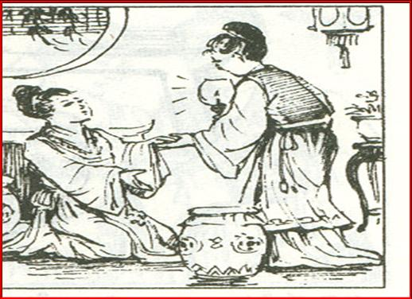
II. ĐỌC – HIỂU VĂN BẢN
1. Thúy Kiều nhờ Thúy Vân trả nghĩa cho Kim Trọng (12 câu đầu)
- Thúy Kiều cầu khẩn em:
+ “cậy”
+ “chịu lời”
“lạy”, “thưa”
Tin tưởng,
trông cậy
Nài ép,
ủy thác
Kính cẩn,
tôn trọng
🡺Lời lẽ thiết tha, khẩn khoản
Kiều nhún mình vì hạnh phúc của người yêu

Slide 16
- Thúy Kiều giãi bày hoàn cảnh của mình:
Sẵn tay khăn gấm, quạt quỳ,
Với cành thoa ấy, tức thì đổi trao
“sóng gió bất kì”
+ngày - “quạt ước”
đêm - “chén thề”
“đứt gánh tương tư”
Biến cố, tai ương
Chén hà sánh giọng quỳnh tương
Tình yêu thắm thiết
Hạnh phúc tan vỡ
Hạnh phúc
Đau khổ
+ “Hiếu tình khôn
lẽ…vẹn hai”
Chỉ có thể chọn một
🡺 Hoàn cảnh éo le, ngang trái
Khơi gợi lòng trắc ẩn, mối đồng cảm ở Thúy Vân

Slide 17
Đọc bốn câu thơ sau và trả lời câu hỏi nêu ở dưới:
THẢO LUẬN NHÓM
Ngày xuân em hãy còn dài,
Xót tình máu mủ thay lời nước non.
Chị dù thịt nát xương mòn,
Ngậm cười chín suối hãy còn thơm lây.
1. Để thuyết phục Vân nhận lời trao duyên, Thúy Kiều đã đưa ra những cơ sở ( về lý và về tình) nào?
2. Qua lời thuyết phục của Thúy Kiều chứng tỏ Kiều là cô gái như thế nào?(có những phẩm chất nào đáng trân trọng)

Slide 18
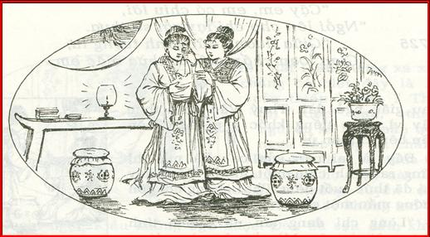
- Thúy Kiều thuyết phục, ràng buộc Thúy Vân:
+ “Ngày xuân”- dài
+ “tình máu mủ”
(/lời nước non)
+ “ngậm cười
chín suối”
Tuổi trẻ
Tình chị em
ruột thịt
Cái chết
mãn nguyện
🡺 Khích lệ - ràng buộc, có lí – có tình
Khéo léo đặt Thúy Vân vào tình thế không thể chối từ

Slide 19
khẩn thiết,
nhún mình
khơi gợi
sự đồng cảm
khích lệ,
ràng buộc
Vì hạnh phúc
của người yêu,
Thúy Kiều đã
dùng những
lời lẽ thiết tha,
tâm huyết để
thuyết phục
Thúy Vân nhận lời.
thuyết phục
Thúy Vân
vì hạnh phúc
của
Kim Trọng
Thông minh, đoan trang, tế nhị, hiếu thảo, tình nghĩa.

Slide 20
Câu 1. Dòng nào dưới đây xác định không đúng vị trí của sự việc Thuý Kiều trao duyên cho Thuý Vân?
A. Sau việc bọn sai nha ập tới bắt cha và em trai Kiều
B. Sau khi việc bán mình chuộc cha đã thu xếp xong
C. Sau khi Kim Trọng phải đi hộ tang chú ở Liêu Dương
D. Trước đêm Kim Trọng và Thuý Kiều thề nguyền
D. Trước đêm Kim Trọng và Thuý Kiều thề nguyền

Slide 21
Câu 2. Chọn đáp án đúng
Đoạn thơ vừa học cho thấy Thúy Kiều là một cô gái:
a. Thông minh, đoan trang, tế nhị, hiếu thảo, tình nghĩa.
a. Thông minh, đoan trang, tế nhị, hiếu thảo, tình nghĩa.
b. Tài năng cầm, kì, thi, họa của Kiều
c. Nghị lực, ý chí kiên cường
d. Bản lĩnh và đức hạnh cao quý

Slide 22
Câu 3. Ngôn ngữ trong đoạn trích vừa học là lời đối thoại của ai?
A. Thúy Vân đối thoại với Thúy Kiều
B. Thúy Kiều đối thoại với Thúy Vân
B. Thúy Kiều đối thoại với Thúy Vân
C. Thúy Kiều đối thoại với Kim Trọng
D. Thúy Kiều đối thoại với Thúy Vân và Kim Trọng

Slide 23
Em hãy viết một đoạn văn ngắn ( 10 đến 15 dòng), nêu cảm nhận của mình về nỗi lòng tâm trạng của Kiều khi phải trao duyên cho em.

